Slide 1

L’industria e l’AIFA
Qualità dell’informazione e della Formazione
Daniele Bertolani - Componente della Giunta Farmindustria
Vice President Access to Medicine GlaxoSmithKline
Quarta Conferenza Nazionale sulla Formazione Continua in Medicina
Cernobbio, 16 ottobre 2012

Slide 2

Informazione e formazione
L’informazione e la formazione sono elementi fondamentali per l’aggiornamento degli operatori sanitari: nel comparto sanitario acquisiscono un’importanza ancora maggiore ed una connotazione estremamente delicata e peculiare, in quanto interagiscono in modo sostanziale con il concetto di salute di ogni cittadino.
Nell’ultimo secolo, la quasi totalità dei farmaci è stato sviluppato e reso disponibile in tutto il mondo dall’industria farmaceutica.
Le Direzioni Mediche, gli ISF, la struttura di Farmacovigilanza delle aziende farmaceutiche rappresentano certamente un punto di riferimento importante nell’aggiornamento del medico e nell’acquisizione di informazioni utili alla pratica clinica.

Slide 3
Finalità dell’informazione scientifica
Incrementare le conoscenze e l’aggiornamento degli operatori sanitari (medici e farmacisti);
Favorire un corretto uso del farmaco in termini di efficacia e tollerabilità;
Informare sulle novità farmaceutiche (nuovi prodotti, nuove indicazioni, nuovi dosaggi, nuove forme farmaceutiche);
Fornire informazioni in materia di farmacovigilanza;
Favorire il circolo virtuoso:
ricavi
investimenti
ricerca
Informazione Scientifica
prodotti

Slide 4
Sostenere la competitività del settore in Italia
Redditività farmaceutica nell’Ue 15 (ROI, indice Italia nel 2002=100)
Nella rilocalizzazione globale del settore, per l’Italia pesano:
prezzi più bassi
costi spesso più alti
(ad es. energia, trasporti, burocrazia)
Altri Big Ue
redditività più bassa e in calo (anche per una pressione fiscale più alta di 15 punti percentuali rispetto agli altri Big Ue)
Ue 15
-25%
tempi di pagamento più lunghi e in crescita (l’esposizione commerciale, a causa dei lunghi tempi di pagamento, in Italia è 26% del fatturato, con l’Ue15 a 19% e il minimo in Germania, pari a 7%)
Italia
tempi lunghi di accesso all’innovazione
I vincoli del sistema Paese rischiano di penalizzare tutto il Sistema della Salute, perché limitano la possibilità di investire (allineando i tempi di pagamento a quelli degli altri partner Ue, si libererebbero risorse per centinaia di milioni, che potrebbero almeno in parte essere reinvestiti in produzione, Ricerca o studi clinici)
Fonte: elaborazioni su dati Prometeia

Slide 5
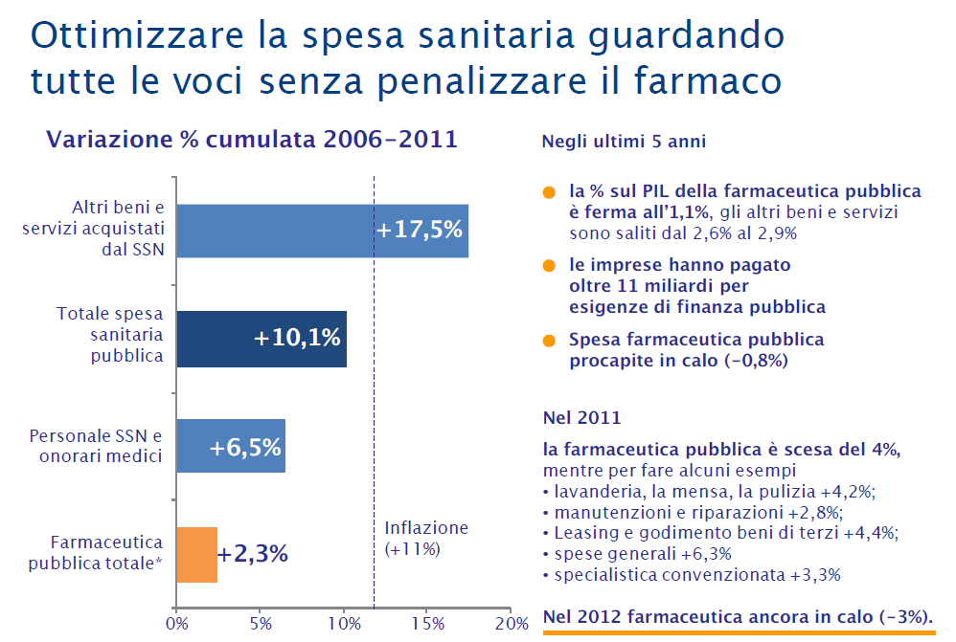

Slide 6
Grazie all’innovazione generata dall’industria farmaceutica si vive di più e meglio
Tasso di sopravvivenza a 5 anni
e disponibilità di nuovi farmaci antitumorali
Italia: over 65 che si dichiarano in buona salute (% sul totale)
1994
Un miglioramento che ha coinvolto 1 milione di over 65
2000
oggi
16
18
20
22
24
La Ricerca si concretizza sia nei grandi “salti” nelle cure, sia nell’innovazione incrementale che permette continui miglioramenti nella qualità della vita e costanti progressi per efficacia del trattamento, riduzione di effetti collaterali e facilità d’uso
Fonte: CERM, Istat, OECD

Slide 7
Appropriatezza prescrittiva
La prescrizione è appropriata quando:
è conforme ai contenuti della scheda tecnica (RCP) in termini di indicazioni autorizzate, dosaggio, durata del trattamento, associazione con altri farmaci, controindicazioni;
rispetta le note limitative per la rimborsabilità (Note della C.T.S.);
è compatibile con le linee guida internazionali (ove applicabili);
prevede l’utilizzo della confezione più idonea ad evitare sprechi;
tiene in considerazione la particolare situazione del paziente.

Slide 8
Pubblicità presso i medici: documentazione sul medicinale (D.Lgs 219/06, Art.120, comma 2)
Nessuna documentazione sul medicinale, ad eccezione del riassunto delle caratteristiche del prodotto, può essere fornita al medico dall’impresa farmaceutica, se non sono trascorsi 10 giorni dalla data di deposito della documentazione stessa presso l’Agenzia Italiana del Farmaco (AIFA).
L’AIFA può, in qualsiasi momento, con provvedimento motivato, anche tenuto conto delle linee guida di cui al comma 2 dell’articolo 119, vietare o sospendere la divulgazione della documentazione di cui al comma 1, se la ritiene in contrasto con le disposizioni ed i principi del presente decreto.

Slide 9
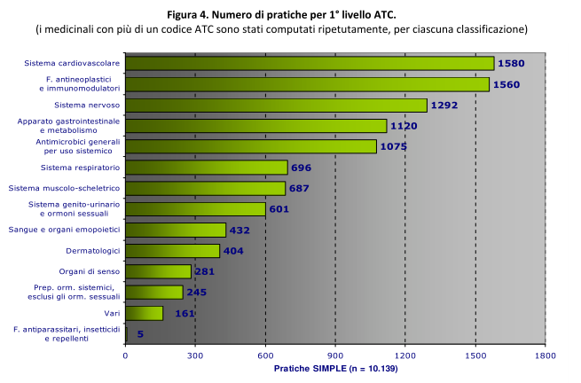
Materiale informativo sul medicinale per ATC
Fonte: Rapporto AIFA 2011 sulla pubblicità dei medicinali
I primi 5 gruppi terapeutici corrispondono al 65,4% del materiale
informativo presentato dalle aziende.

Slide 10
Procedura per l’autorizzazione di convegni e
congressi ai sensi del D.L.vo 219/06 – Art. 124
Domanda da parte dell’azienda ai competenti Uffici dell’AIFA almeno 60 gg. prima della data di inizio dell’evento.
Sede e data della manifestazione
Destinatari dell’iniziativa
Oggetto della tematica trattata e correlazione esistente fra questa e i medicinali di cui l’impresa è titolare
Qualificazione professionale e scientifica dei relatori
Preventivo analitico delle spese; quando l’impresa si limiti a fornire un contributo agli organizzatori, devono essere indicati l’entità e le modalità dello stesso
Consuntivo analitico delle spese
Documentazione
da presentare
Valutazione dell’AIFA entro 45 gg.
Per il comma 5 (*)
sentire la Regione
ove ha sede l’evento
Necessità per l’impresa di ottenere
una esplicita autorizzazione
(*) Per le manifestazioni che non si svolgono all’estero e per quelle che comportano per l’impresa farmaceutica un onere non superiore a 25.822,84 euro.

Slide 11
Iniziative ECM e non-ECM
L’industria farmaceutica investe le proprie risorse economiche nelle attività formative, dedicate al perfezionamento della cultura medica. Abbiamo sempre incoraggiato un
Sistema ECM e non-ECM
basato su criteri di
Trasparenza Scientificità Eticità Tracciabilità Qualità
(Regole) (Contenuti)
(Codice
Deontologico)
(Legge 231/2001)
(Rapporti di
Collaborazione
con interlocutori qualificati)

Slide 12
ECM quale elemento qualificante
Decreto Legislativo 219/2006
Il legislatore nazionale ha introdotto l’ECM quale requisito vincolante per l’ospitalità dei MMG e pediatri di libera scelta a convegni e congressi da parte delle imprese del farmaco.
Codice Deontologico Farmindustria
L’ECM è un requisito vincolante per gli eventi sponsorizzati a livello locale, che devono essere tenuti in sedi quali ospedali, università, fondazioni di carattere scientifico o sale congressuali tali da assicurare dignità scientifica.

Slide 13
Codice Deontologico Farmindustria
Il codice deontologico della Farmindustria, redatto in linea con quello dell’EFPIA (Federazione Europea delle Industrie Farmaceutiche e delle Associazioni) e con la normativa vigente, introduce ulteriori elementi restrittivi, con l’obiettivo di migliorare la qualità dell’Informazione scientifica.
Esso prevede fra l’altro che, entro il 28 febbraio di ogni anno, le aziende associate devono acquisire ed inviare a Farmindustria specifica certificazione, riferita all’anno precedente, relativamente al rispetto delle procedure inerenti le attività di marketing e di Informazione scientifica. Tale certificazione dovrà essere effettuata da Enti accreditati dal SINCERT (Sistema Nazionale per l’Accreditamento degli Organismi di Certificazione).

Slide 14
Quali auspici per il futuro?
Regolamentazione chiara e trasparente, che tenga conto delle esigenze di tutti gli attori del sistema.
Maggiore collaborazione tra i diversi interlocutori per identificare modelli virtuosi sempre più condivisi ed efficaci.
Maggiori controlli per verificare l’ottemperanza alle norme, l’eticità e la qualità delle iniziative
Allineamento dei tempi previsti dal D. Lgs 219/2006 per la richiesta dell’autorizzazione all’AIFA da parte delle aziende (60 giorni) e dalla normativa ECM per l’inserimento dell’evento nella Banca Dati da parte dei Provider (30 giorni).

